Slide 1
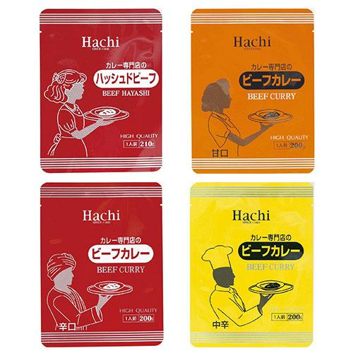
【提案書】
「カレー専門店」1個 ※税率8％
スパイスを20種類以上ブレンドしたカレー粉と、じっくり煮込んだカレールゥを使用した、カレー専門店のビーフカレー。甘口、中辛、辛口、さらにハッシュドビーフから選択可能。※こちらの商品は、最小ロット数単位（倍数）のみの承りになります。
特徴
納期
納期スペース
仕様
包装 : なし
お見積
お見積りスペース

